Slide 1


Etude : Gestion des statistiques

Slide 2
Analyse des besoins fonctionnels
Générer des rapports (format: pdf, html, …) pouvant contenir:
Un en-tête avec le logo du client
Un graphique (au moins diagramme en bâton et circulaire)
Un tableau résumant les données
Un pied de page
Planifier un envoi régulier du rapport par mail
Configurer, visualiser et planifier le rapport depuis la console d’administration

Slide 3
Analyse des besoins techniques
Générateur de rapport côté serveur i.e. export au format html, pdf sans besoin de l’afficher avant export
Générateur compatible avec les technos utilisées par Telelogos:
Windows Server, .Net, C++, …
Générateur Open Source

Slide 4
Diagramme de séquence
Console
Serveur
Administrateur
Générer rapport
Visualiser rapport
Planifier les envois
Envoyer par mail
Visualiser historique ?

Slide 5

Solutions possibles
Seal Report (https://sealreport.org/)
OxyPlot + Report.Net
D’autres solutions ?

Slide 6
Seal Report
Outil de reporting complet:
Open Source (+ converters pdf/xls payants): licence Apache 2
Développé en full .Net (C#, ASP.Net)
Génère des pages html comportant des graphiques modernes, des tableaux
Possède un Web Server pour faciliter l’intégration avec d’autres sites webs
Possède un Report Designer pour configurer des rapports
Se connecte aux BDD
Possède un Scheduler pour envoyer des mails avec le rapport
Probablement possible d’ajouter le logo du client dans le rapport
Ne génère pas de pdf car ils vendent un converter html vers pdf

Slide 7
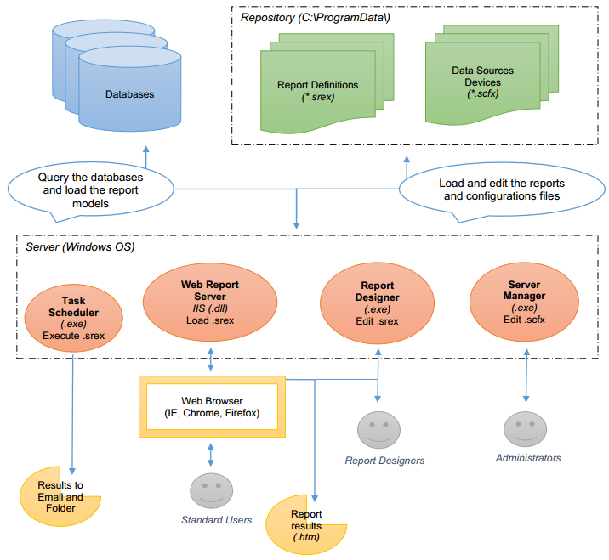

Seal Report

Slide 8
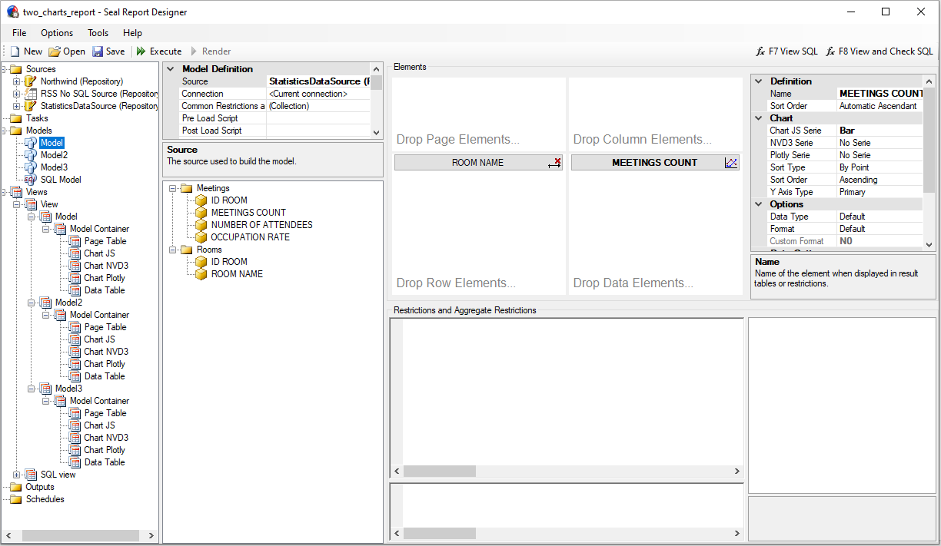
Seal Report
Génération d’un rapport en mode manuel avec l’outil Reporting Designer
Définier une Data Source
Paramétrer les modèles
Configurer les vues
Exécuter
Pour cet exemple:
Création d’une BDD Sql Server
Configuration d’une Data Source OLE DB

Slide 9
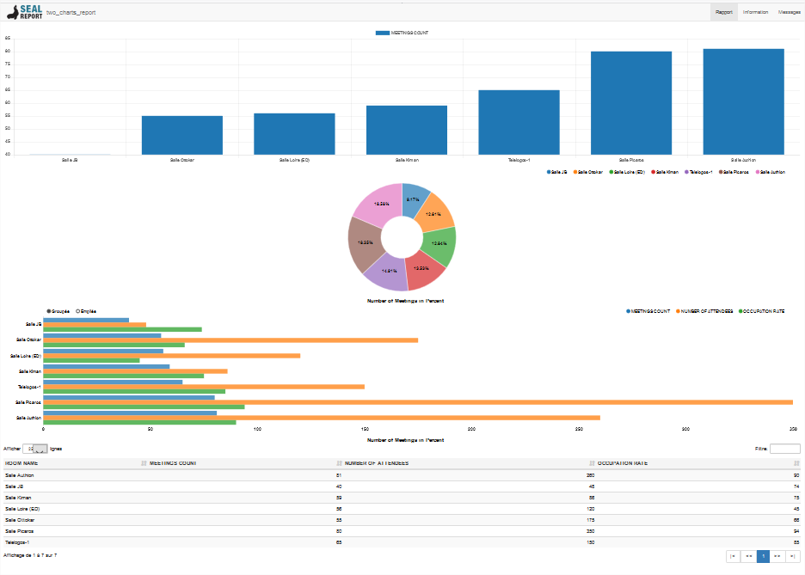
Seal Report
Résultat du Reporting:
3 graphiques
1 tableau

Slide 10
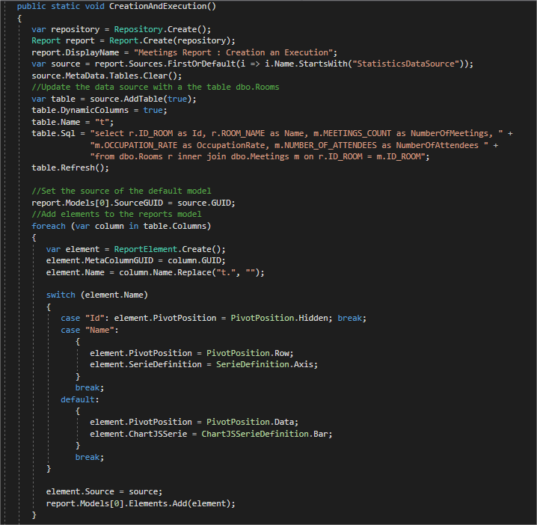
Seal Report
Génération automatique:
- Test de la génération d’un rapport à partir d’un programme console
Utilisation de la librairie
SealLibrary.dll qui est le composant
principal de cet outil.
Deux façons de générer le rapport:
A partir de la configuration effectuée dans le designer
En créant la configuration depuis le code

Slide 11
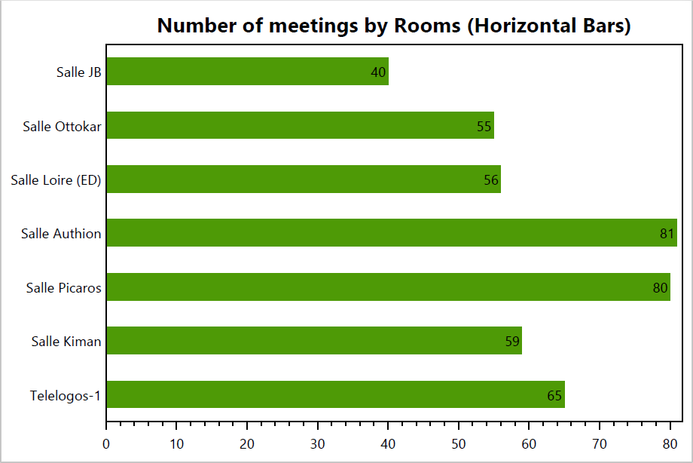
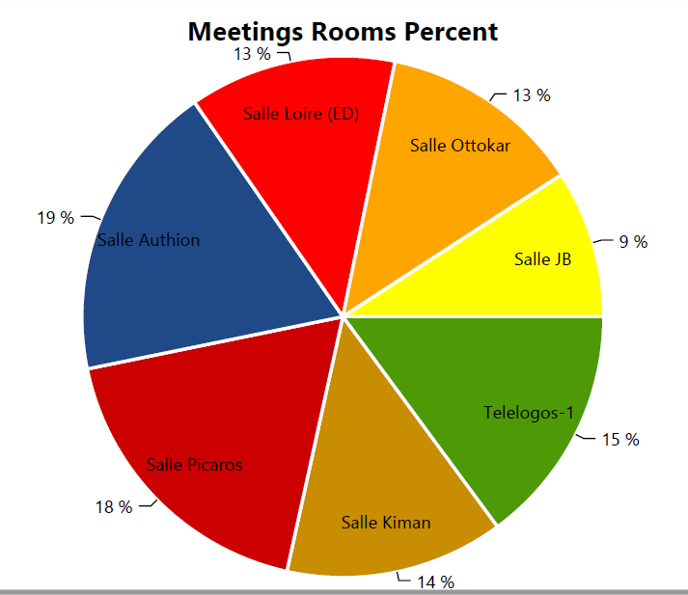
OxyPlot + Report.Net
OxyPlot est une librairie Open Source codée en C#
Génèration de graphiques
Export en pdf et en png
Difficile de construire un rapport en pdf (ajout d’un logo, d’un entête, …)
2 exemples de graphiques générés via le code

Slide 12
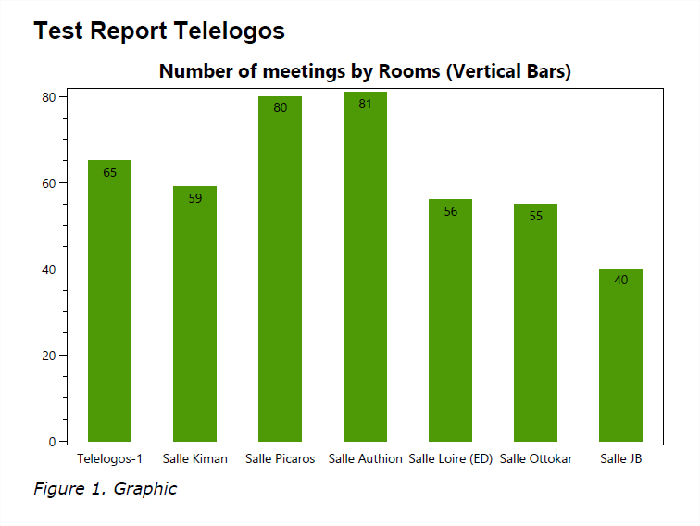
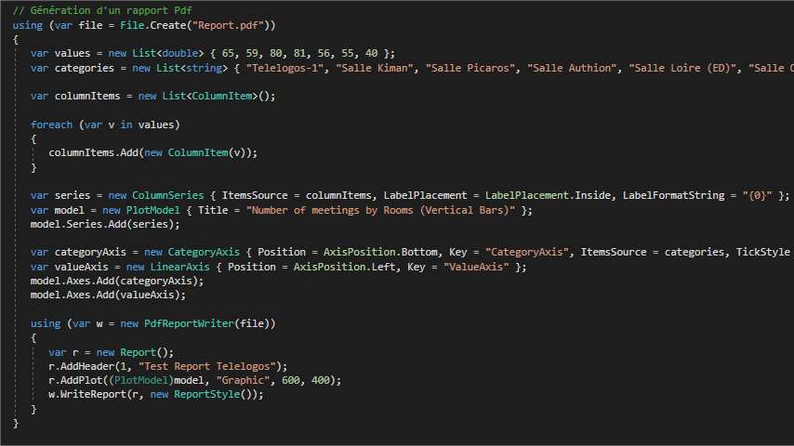
OxyPlot + Report.Net
Exemple d’un rapport généré par OxyPlot via le code avec entête et légende

Slide 13
OxyPlot + Report.Net
Report.Net est une librairie Open Source qui permet de créer des rapports en Pdf
L’associer à OxyPlot pour construire le rapport en pdf (Oxyplot génère le graphique en Png qui est utilisé par Report.Net)
Il faut coder la mise en forme de la page ce qui peut être fastidieux et peu flexible.

Slide 14



D’autres solutions ?
Outils Open Source en Java
NextReports (http://www.next-reports.com/)
Jaspersoft Community Edition (https://community.jaspersoft.com/)
BIRT (http://www.eclipse.org/birt/)
Python ou R
Très puissants pour l’analyse de données et la génération de graphiques
Compliqué de les intégrer à des solutions .Net
Report Manager (https://reportman.sourceforge.io/) : type Crystal Reports

Slide 15
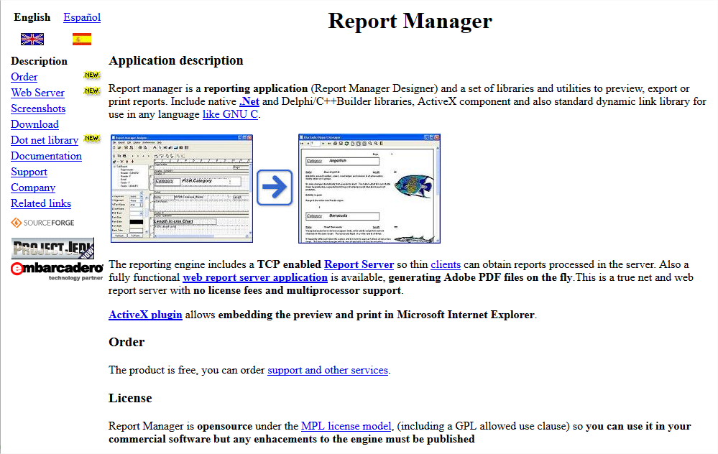

Slide 16

Solution proposée
Seal Report
Solution sérieuse: développée par la société Ariacom (https://ariacom.com)
Solution riche en fonctionnalités
Solution full .Net
Open Source avec une licence souple (possibilité de modifier le code et de le distribuer)

Slide 17
TODO
Seal Report
Tester l’envoi automatique d’emails avec le rapport
Tester avec une de nos bdd
Tester l’intégration dans une de nos apps avec leur Web Server
Générer un rapport avec tous les éléments et la mise en forme souhaitée par le client
OxyPlot + Report.Net => davantage de tests ?
Tester d’autres solutions ? Report Manager ?

